Slide 1
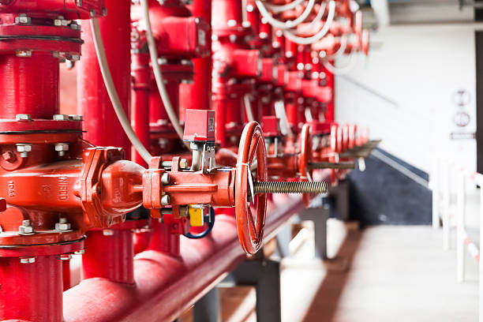





quanisafety
+966504885966
info@QUANISAFETY.COM
شركة قاني
للسلامة ومكافحة الحريق

Slide 2
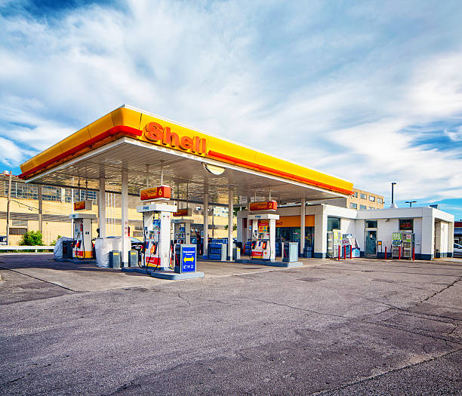

شركة قاني للسلامة ومكافحة الحريق
هي شركة وطنية متخصصة في اعمال السلامة من الحرائق ومعدات السلامة والأنظمة الامنية ومن الشركات المعتمدة من قبل الدفاع المدني والجهات الرسمية الأخرى ذات العلاقة (وزارة الداخلية – وزارة التجارة – وزارة الشؤون البلدية والقروية والإسكان)
وقامت الشركة بتنفيذ العديد من المشاريع مع القطاع الحكومي والخاص وابرام العديد من عقود الصيانة الدورية وكما تمتلك الشركة نخبة من الموظفين والمهندسين المؤهلين والعمالة الماهرة وكما تسعى الشركة للتوسع الجغرافي لتقديم منتجات ذات جودة وقيمة عالية بخطى واثقة ومدروسة مع تبني منهجيات ونظم متطورة لإدارة وتنمية العمل
+966504885966
info@QUANISAFETY.COM

Slide 3
“
التقليل من مخاطر إصابة الممتلكات أو البيئة بأضرار
“
رؤيتنا
أن نكون الشركة الأفضل في مجال الامن والسلامة بالمملكة في توفير حلول مبتكرة في مجال حماية الأرواح والبيئة والممتلكات.
رسالتنا
تجتاح الحرائق الكثير أمامها كل عام بلا تمييز متكبدة خسائر مهولة من الأرواح والممتلكات، هدفنا هو توفير وتقديم أجهزة أنذار للحرائق لكى نساهم فى الحد من هذة الأضرار وذلك عن طريق توفير أجهزة تستطيع تحديد أماكن الحرائق ومصدر الأشتعال فور بدءه وكذلك طرق لإخمادة حفاظاً على الأرواح ناهيك عن الممتلكات
+966504885966
info@QUANISAFETY.COM

Slide 4
“
التقليل من مخاطر إصابة الممتلكات أو البيئة بأضرار
“
قيمنا
نعتز في ألمي لأجهزة السلامة بأننا نسعى لأن نحقق لعملائنا القيم التي يتطلعون لها من حيث :
المصداقية
الشفافية
الجودة
المسؤولية
مهمتنا
تقديم أفضل الخدمات حيث قمنا باستقطاب نخبة من المهندسين والفنين الذين لديهم خبرة طويلة في مجال السلامة بإدارة واشراف كوادر وطنية مؤهلة.
+966504885966
info@QUANISAFETY.COM

Slide 5

مميزاتنا
سرعة التركيب
دائما يرغب العميل فى سرعة التركيب
وهذا ما نهتم به فنحن نحقق رغبة العميل بمشيئة الله فى اسرع وقت ممكن ويتم التركيب فى خلال 24 ساعة
الفحص والمعاينات
نتميز بدقة وسرعة تحقيق المعاينات للعملاء لتحقيق طلباتهم المختلفة عن العروض الاعتيادية
سرعة التسليم
تخيل انك تستلم جميع طلباتك
فى نفس يوم التنفيذ ان شاء الله
هذه احدى اقوى مميزاتنا
+966504885966
12
info@QUANISAFETY.COM

Slide 6
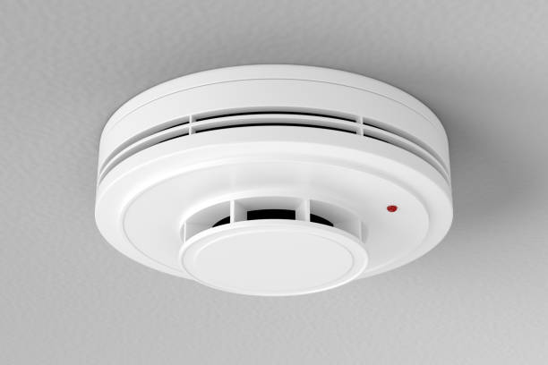
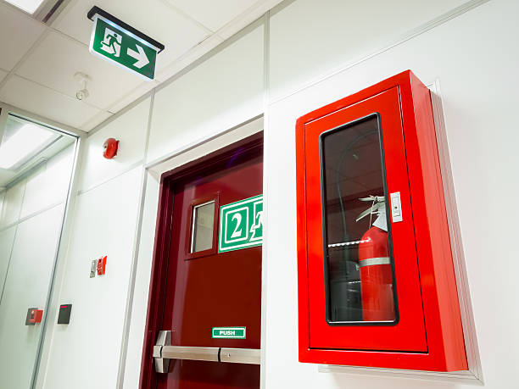
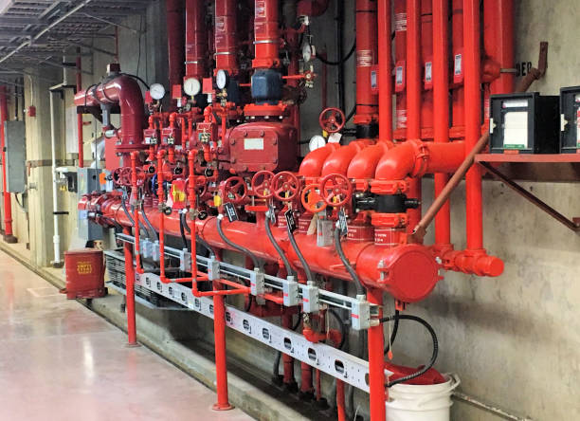
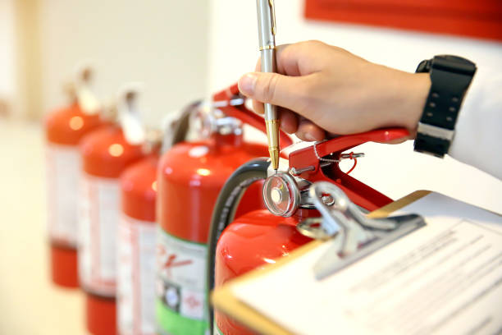
خدماتنا
“
“
تركيب جميع ادوات السلامة المطلوبة
نقوم بتركيب جميع ادوات السلامة المطلوبة للمحلات والمستودعات والمكاتب والمبانى والفاندق والورش وجميع المنشئآت
+966504885966
info@QUANISAFETY.COM

Slide 7

خدماتنا
“
“
استخراج وتجديد رخصة البلدية ورخصة الدفاع المدنى
نقوم باستخراج وتجديد رخصة البلدية ورخصة الدفاع المدنى للمطاعم وتركيب كاشف تسرب الغاز ومانع الغاز وانهاء اجراء موقع خدمة سلامة الالكترونية وتنفيذ متطلبات انذار واطفاء الحريق.
+966504885966
info@QUANISAFETY.COM

Slide 8

خدماتنا
“
“
تصميم واعتماد مخططات السلامة لدى الدفاع المدنى
نقوم بمتابعة تصميم واعتماد مخططات السلامة في المكاتب الهندسية المعتمدة لدى الدفاع المدنى حسب متطلبات انذار واطفاء الحريق المعتمدة من الدفاع المدني لسرعة التنفيذ.
+966504885966
info@QUANISAFETY.COM

Slide 9
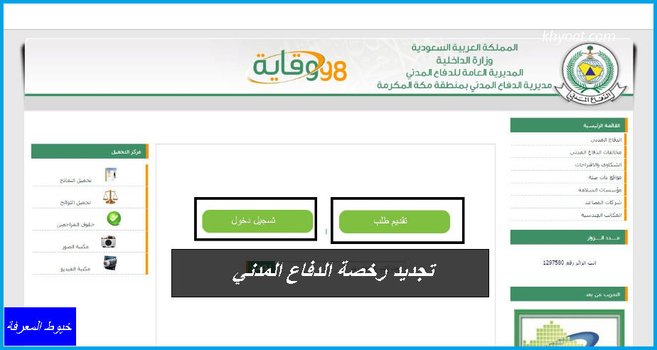
خدماتنا
“
“
توفير جميع الاوراق والمستندات المطلوبة لانهاء اجراءات خدمة موقع سلامة
لاننا احد شركات السلامة المعتمدة من الدفاع المدنى فى الرياض نقوم بتوفير جميع الاوراق والمستندات المطلوبة لانهاء اجراءات خدمة موقع سلامة
شهادة الانتهاء من التركيب
شهادة سلامة التمديدات الكهربية
شهادة الانجاز للضبط الادارى
+966504885966
info@QUANISAFETY.COM

Slide 10
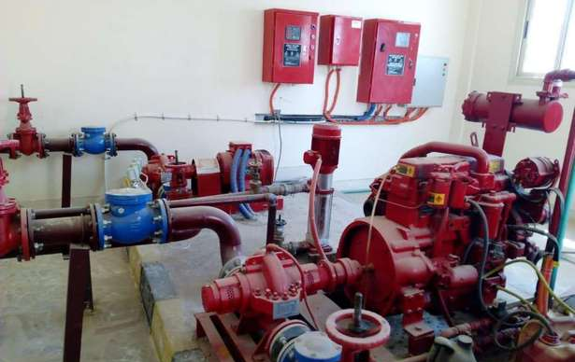
خدماتنا
“
“
توفير جميع عقود الصيانة للمنشآت
لاننا احد شركات السلامة المعتمدة من الدفاع المدنى فى الرياض نقوم بتوفير جميع عقود الصيانة لانظمة الانذار والاطفاء للمنشآت.
+966504885966
info@QUANISAFETY.COM

Slide 11
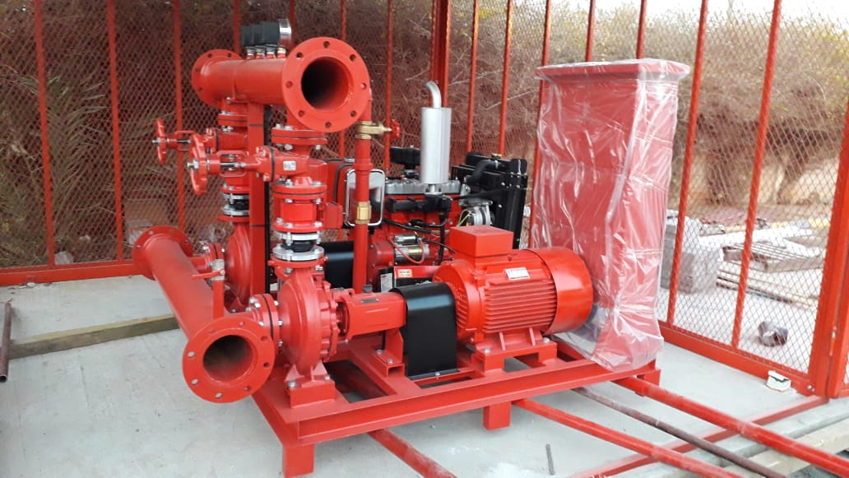
خدماتنا
“
“
مضخات الحريق
مضخات الحريق تعمل على دفع الماء إلى أنظمة مكافحة الحريق عند الحاجة طبقًا لكل نظام إطفاء, تعرف على أنواع مضخات الحريق, طرق تركيب مضخات الحريق وصيانة مضخات الحريق مع شركة قاني
+966504885966
info@QUANISAFETY.COM

Slide 12
خدماتنا
“
“
لوحات انذار الحريق
نظام الإخلاء، نظام الإخلاء الصوتى صمم لكى يصدر إشعاراً حتى يتم إخلاء منطقة المتكدسة بالأفراد مثل منطقة عمل على سبيل المثال، وذلك فى حالة وقوع حادث مثل الحرائق لكي يتم الحفاظ على الأرواح وعدم خسارتها وهو أمر رائج فى الكثير من المباني
+966504885966
info@QUANISAFETY.COM

Slide 13
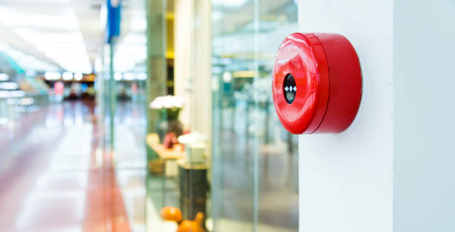
خدماتنا
“
“
أجهزة أنذار الحريق
أجهزة أنذار الحريق هى الأعتبار الأول لتجنب خسائر الحرائق، فإنقاذ الأرواح هو كل ما نهدف له فى حالة وقوع الحرائق فى المبنى حتى تتم سرعة مغادرته قبل تطور الامر وامتداد النيران. وتلك هى المهمة الأساسية لإجهزة أنذار الحريق.
+966504885966
info@QUANISAFETY.COM

Slide 14
خدماتنا
“
“
طفاية حريق
استخدام طفاية حريق أمر هام لإخماد الحرائق فى الكثير من الأماكن, ويجب ان تكون تواريخ الصلاحية والمتابعة كما هو منصوص علية في الكود ومتطلبات الادفاع المدني.
+966504885966
info@QUANISAFETY.COM

Slide 15

التواصل
معلومات التواصل
+966 504885966
info@QUANISAFETY.COM
quanisafety
WWW.QUANISAFETY.COM

